Slide 1
INVERS MATRIKS
Suatu matriks bujur sangkar A ordo n disebut singular bila det(A) = 0 dan non singular bila det(A) ≠ 0 → r(A) = n
Matriks bujur sangkar ordo n, singular bila r(A) < n
Matriks yasng non singular mempunyai invers dan yang singular tidak punya invers
Suatu matriks bujur sangkar A berordo n, mempunyai invers bila ada suatu matriks B sedemikian sehingga AB = BA = I_{n.}
B disebut invers dari A, ditulis A⁻¹

Slide 2
Sifat : - bila ada invers, tunggal
- (A⁻¹) ⁻¹ = A
- (AB)⁻¹ = B⁻¹A⁻¹
Mencari Matriks Invers
1. A = 2 -1 → A⁻¹ ?
3 -3
Misal A⁻¹ = a b
c d
2 -1 a b = 1 0
3 -3 c d 0 1

Slide 3
I. 2a – c = 1 I x 3 → 6a – 3c = 3
II. 2b – d = 0 III → 3a – 3c = 0
III. 3a – 3c = 0 3a = 3
IV. 3b – 3d = 1 → a = 1
b = - 1/3
c = 1
d = - 2/3
1 -1/3
A⁻¹ =
1 -2/3

Slide 4
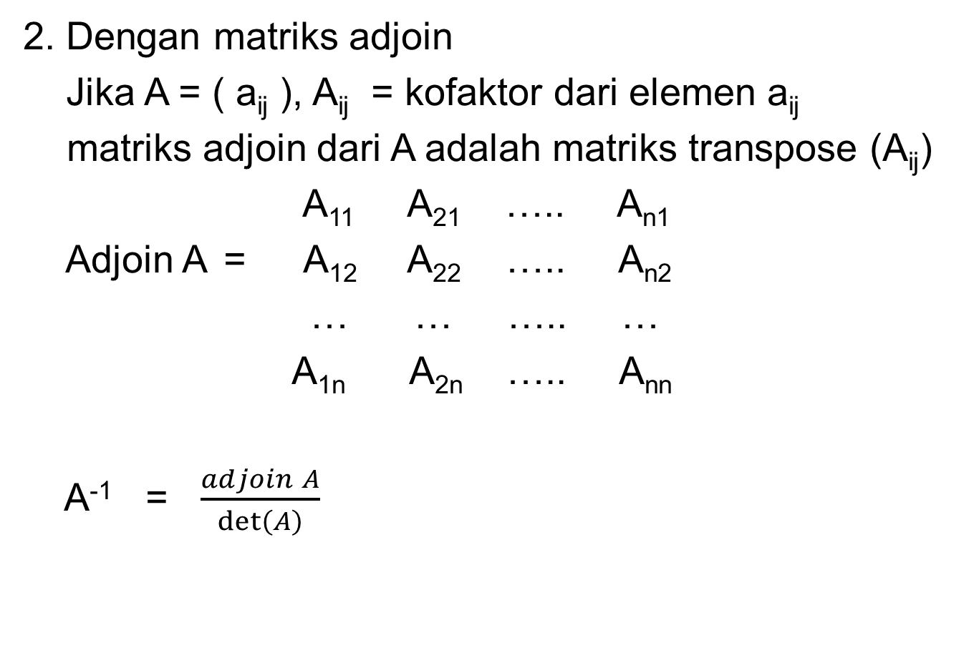
2. Dengan matriks adjoin
Jika A = ( a_{ij} ), A_{ij} = kofaktor dari elemen a_{ij}
matriks adjoin dari A adalah matriks transpose (A_{ij})
A₁₁ A₂₁ ….. A_{n1}
Adjoin A = A₁₂ A₂₂ ….. A_{n2}
… … ….. …
A_{1n} A_{2n} ….. A_{nn}
A⁻¹ = $\frac{adjoin A}{\det\left(A\right)}$

Slide 5
3. Dengan transf elementer
Dengan mencari matriks bujur sangkar P dan Q sedemikian sehingga PAQ = I_{n}
P didapat dengan sederetan transf elementer baris, Q didapat dengan sederetan transf elementer kolom terhadap I_{n}
P : Tulis I dimuka A, jadikan nol elemen-elemen di bawah diagonal utama dengan transf elementer baris
Q : Tulis I dibawah matriks segi atas tersebut. Jadikan nol elemen-elemen diatas diagonal utama dengab transf. elementer kolom
PAQ = I
P⁻¹PAQQ⁻¹ = P⁻¹ I Q⁻¹
A = P⁻¹Q⁻¹ = (QP)⁻¹
A⁻¹ = QP

Slide 6
Contoh :
1 3 2
A = 1 4 6
2 5 7
1 0 0 1 -3 10
→ P = -1 1 0 Q = 0 1 -4
-3/7 1/7 1/7 0 0 1
-2/7 -11/7 10/7
A⁻¹ = 5/7 3/7 -4/7
-3/7 1/7 1/7

Slide 7
1 0 0 1 3 2 H₂₁₍₋₁₎ 1 0 0 1 3 2 H32(1)
0 1 0 1 4 6 ∼ -1 1 0 0 1 4 ∼
0 0 1 2 5 7 H₃₁₍₋₂₎ -2 0 1 0 -1 3
1 0 0 1 3 2 H_{3(1/7)} 1 0 0 1 3 2
-1 1 0 0 1 4 ∼ -1 1 0 0 1 4
-3 1 1 0 0 7 -3/7 1/7 1/7 0 0 1
P

Slide 8



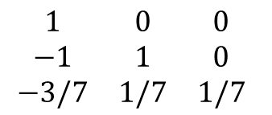
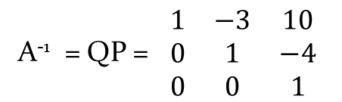
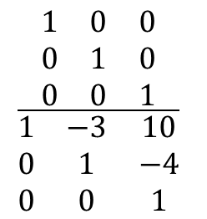
$$\frac{\begin{matrix}1 & 3 & 2 \\ 0 & 1 & 4 \\ 0 & 0 & 1\end{matrix}}{\begin{matrix}1 & 0 & 0 \\ 0 & 1 & 0 \\ 0 & 0 & 1\end{matrix}}$$
$$\frac{\begin{matrix}1 & 0 & 0 \\ 0 & 1 & 4 \\ 0 & 0 & 1\end{matrix}}{\begin{matrix}1 & −3 & −2 \\ 0 & 1 & 0 \\ 0 & 0 & 1\end{matrix}}$$
$$\frac{\begin{matrix}1 & 0 & 0 \\ 0 & 1 & 0 \\ 0 & 0 & 1\end{matrix}}{\begin{matrix}1 & −3 & 10 \\ 0 & 1 & −4 \\ 0 & 0 & 1\end{matrix}}$$
_{K21(-3)}
∼
_{K31(-2)}
_{K32(-4)}
∼
Q
A⁻¹ = QP = $\begin{matrix}1 & −3 & 10 \\ 0 & 1 & −4 \\ 0 & 0 & 1\end{matrix}$
$$\begin{matrix}1 & 0 & 0 \\ −1 & 1 & 0 \\ −3/7 & 1/7 & 1/7\end{matrix}$$
$$\begin{matrix}−2/7 & −11/7 & 10/7 \\ 5/7 & 3/7 & −4/7 \\ −3/7 & 1/7 & 1/7\end{matrix}$$
=

Slide 9

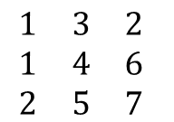
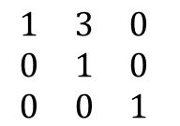
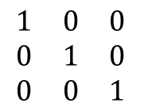

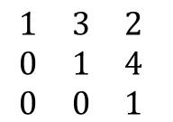
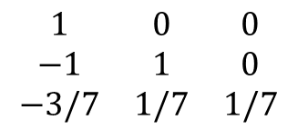
4. Dengan transf elementer baris
Setelah menjadi matriks segitiga atas, jadikan nol elemen diatas diagonal utama sehingga menjadi matriks Identitas.
$$\begin{matrix}1 & 0 & 0 \\ 0 & 1 & 0 \\ 0 & 0 & 1\end{matrix}$$
$$\begin{matrix}1 & 3 & 2 \\ 1 & 4 & 6 \\ 2 & 5 & 7\end{matrix}$$
$$\begin{matrix}1 & 0 & 0 \\ −1 & 1 & 0 \\ −3/7 & 1/7 & 1/7\end{matrix}$$
$$\begin{matrix}1 & 3 & 2 \\ 0 & 1 & 4 \\ 0 & 0 & 1\end{matrix}$$
H₁₃₍₋₂₎
∼
H₂₃₍₋₄₎
∼ •••∼
$$\begin{matrix}1/7 & −2/7 & −2/7 \\ 3/7 & −3/7 & −4/7 \\ −3/7 & 1/7 & 1/7\end{matrix}$$
$$\begin{matrix}1 & 3 & 0 \\ 0 & 1 & 0 \\ 0 & 0 & 1\end{matrix}$$
$$\begin{matrix}−2/7 & −11/7 & 10/7 \\ 5/7 & 3/7 & −4/7 \\ −3/7 & 1/7 & 1/7\end{matrix}$$
H₁₂₍₋₃₎
I3
A⁻¹

